Slide 1
Прогнозирование срока окупаемости внедрения автоматизированных систем на складах временного хранения
Докладчик:
Кривонос Анастасия Дмитриевна

Slide 2
Задачи, решенные в работе
Прогнозирование срока окупаемости внедрения на складах временного хранения системы автоматического взвешивания и контроля грузов для оптимизации процессов складирования и транспортировки товаров
Актуальность данного анализа также связана с рассмотрением в настоящий момент проекта изменений №296887-8 в Федеральный закон от 03.08.2018 № 289-ФЗ «О таможенном регулировании в Российской Федерации», вынесенного на рассмотрение депутатом В.М. Резником – членом Комитета Государственной Думы по бюджету и налогам (далее – Комитет Госдумы), срок предоставления поправок - 05.05.2023, в том числе устанавливает новые требования к обустройству территорий, прилегающих к складам временного хранения (далее – СВХ).
¹
²
Исходные данные: 2 датасета с общим количеством параметров 20 (при объединении в один)
³
Провести разведочный анализ данных и предобработку данных
⁴
Обучить моделей для прогноза срока окупаемости внедрения системы автоматического взвешивания «ВЕСЫ 1»
⁵
Написать нейронную сеть, которая будет предсказывать срок окупаемости издержек

Slide 3
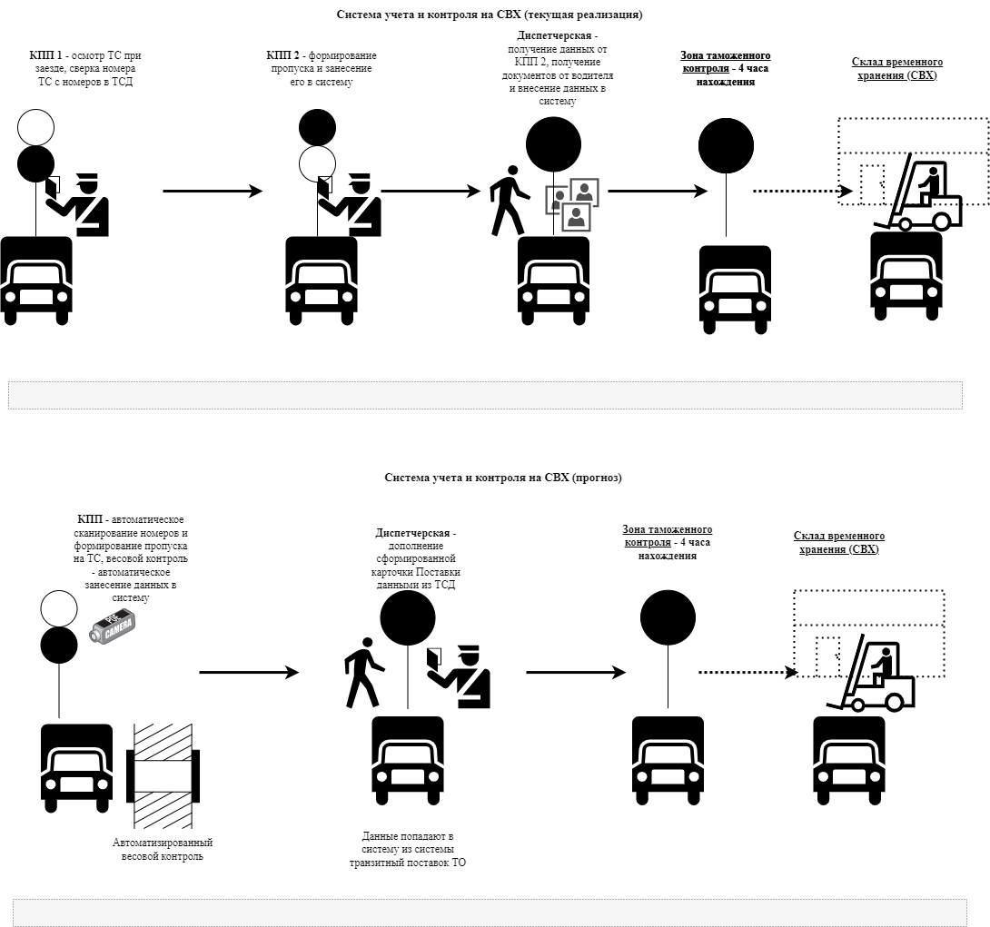
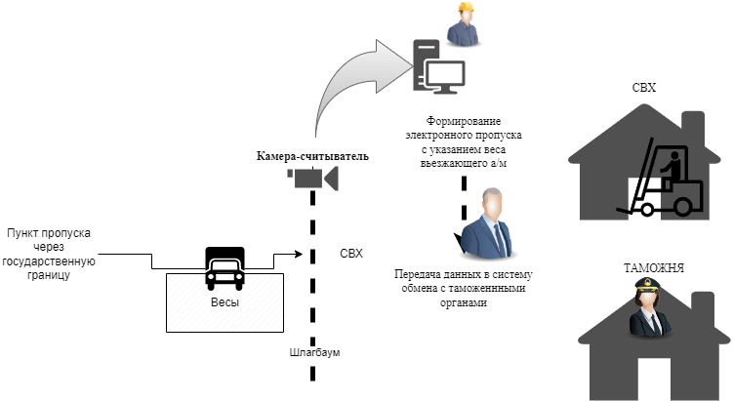
Сценарии работы основных элементов системы СВХ
Алгоритм прохождения цепочки поставки до момента поступления на СВХ с применением автоматизированных методик

Slide 4
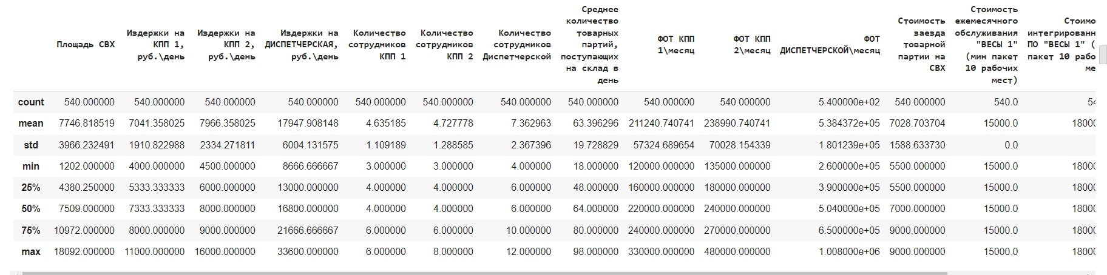
Разведочный анализ данных
Исходные 2 датасета с общим количеством параметров 20
1й дата сет: 542 rows × 20 columns
2й дата сет: 3 rows × 4 columns
Данные объединены исходя из приведенных в датасете числовых полей

Slide 5
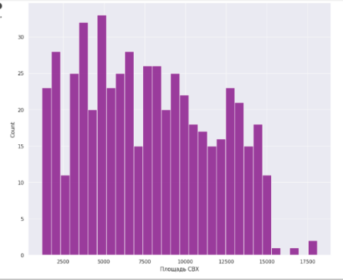
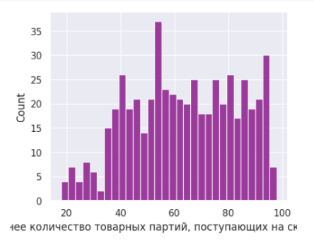
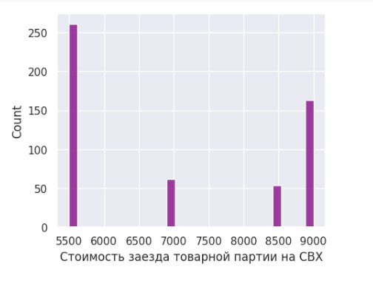
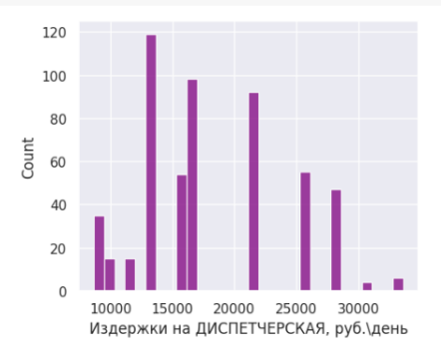
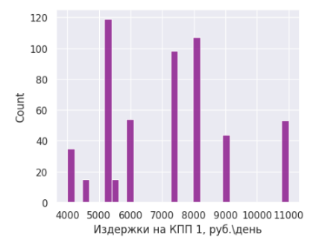
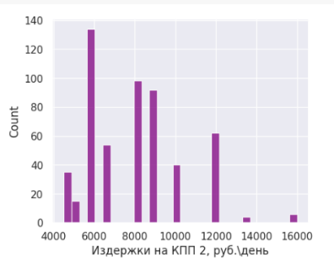
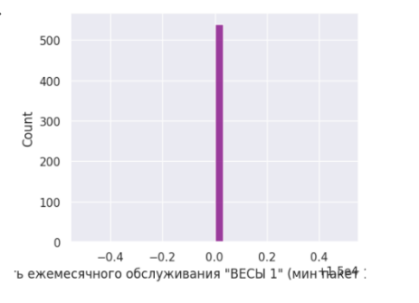
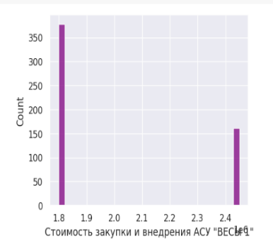
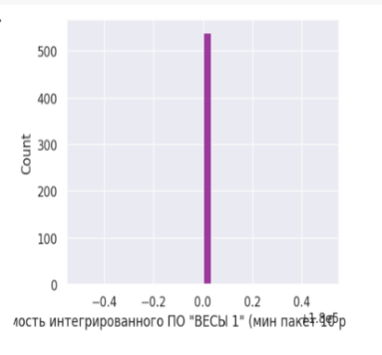
Разведочный анализ данных. Гистограммы
Гистограммы распределения переменных. Все признаки далеки от нормального распределения, соответственно выбросов практически не наблюдается.

Slide 6
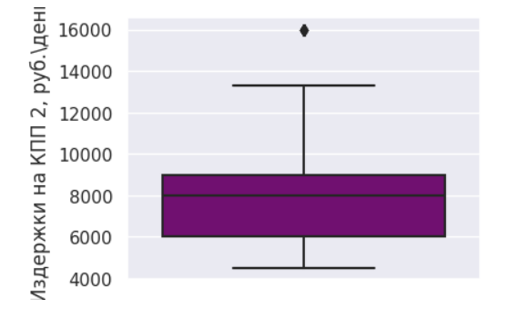
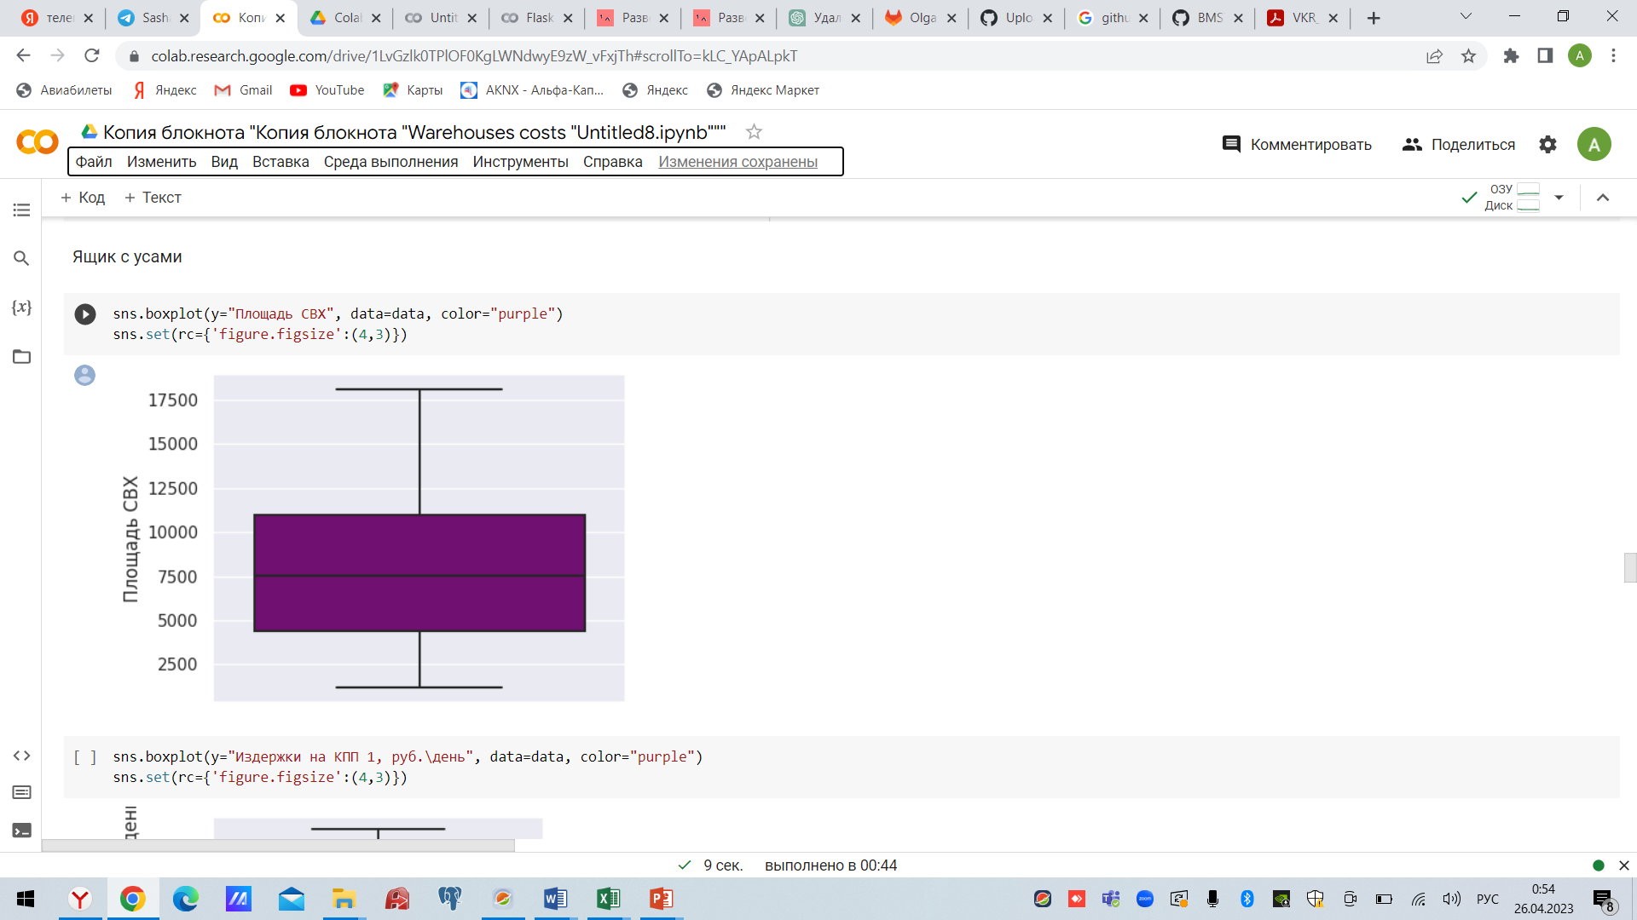
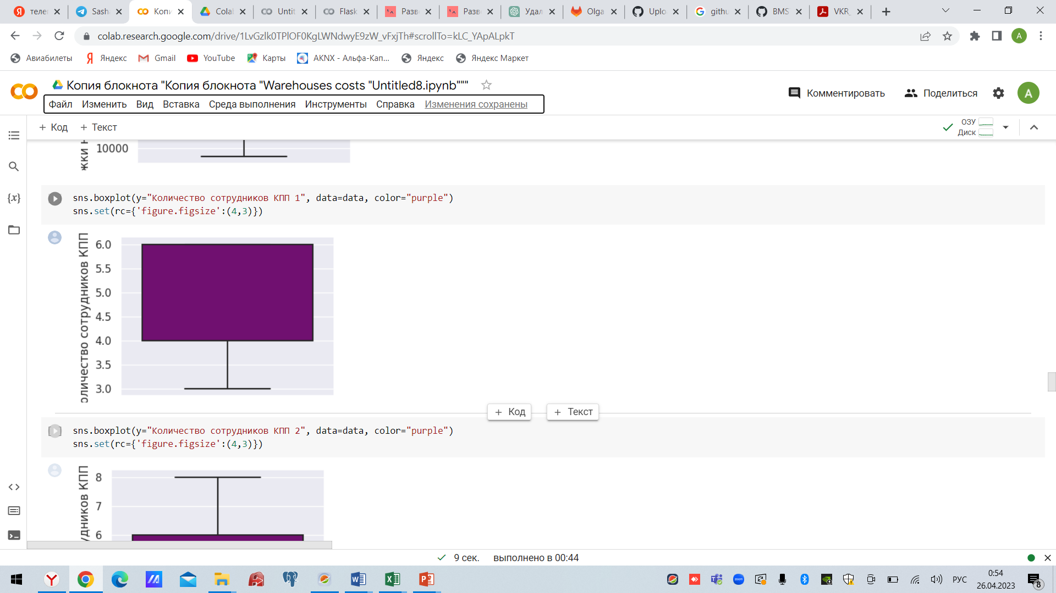
Разведочный анализ данных. Диаграммы «ящик с усами»
Выбросы в зоне малых значений
Выбросов нет
Выбросов нет

Slide 7
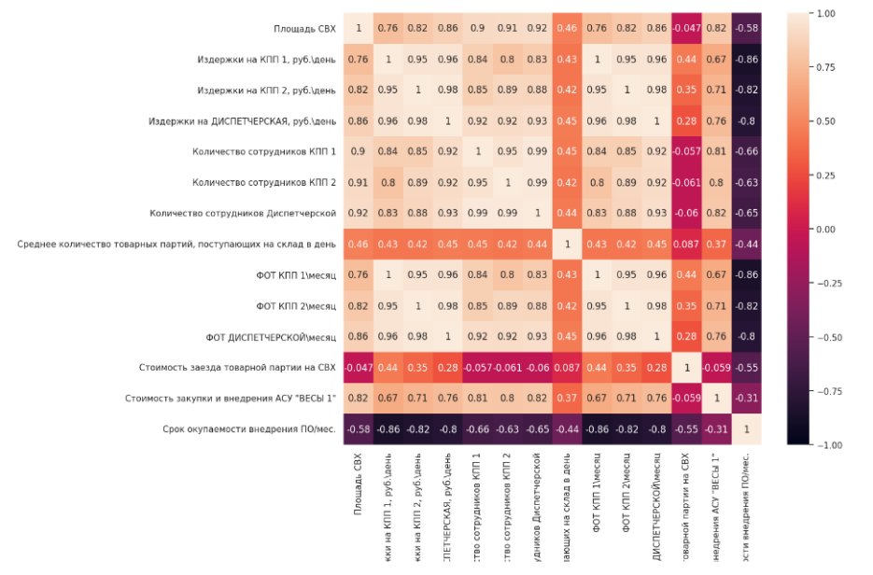
Разведочный анализ данных. Гистограммы
Матрица корреляции. Тепловая карта коэффициентов корреляции
Все полученные коэффициенты корреляции находятся в промежутке значений от - 0,86 до 0,99. Исходя из этого можно сделать вывод, что наблюдается сильная корреляция, переменные являются зависимыми.

Slide 8
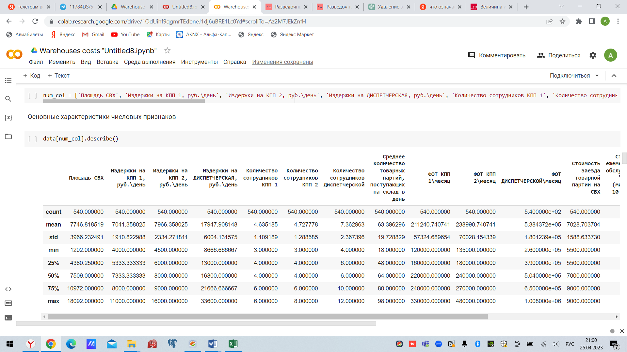
Предобработка данных
Проведение дальнейшего анализ влияния факторов весов не целесообразно, так как лучшее качество у модели, которая не определяет веса для параметров.

Slide 9
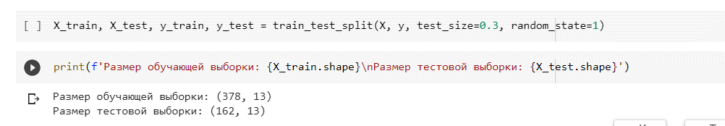
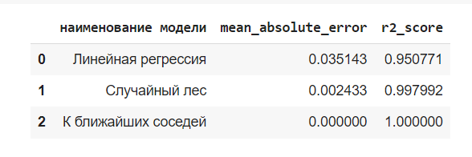
Решение задачи регрессии
Разделение выборки на обучающую и тестовую: 70% (на обучение) /30% (на тестирование)
Построение моделей для прогноза модуля упругости и прочности при растяжении:
Линейная регрессия
Случайный лес
К ближайших соседей

Slide 10
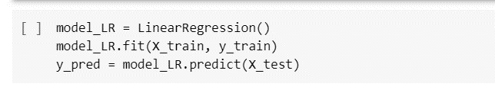
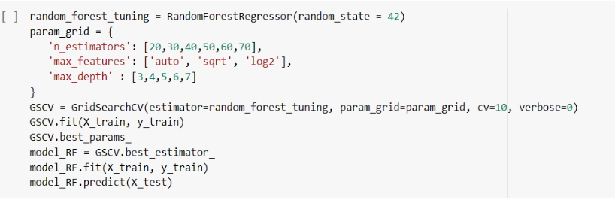
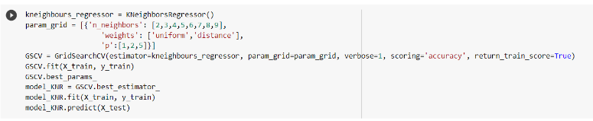
Решение задачи регрессии
Построение моделей для прогноза срока окупаемости внедрения «ВЕСЫ 1»:
Линейная регрессия
Случайный лес
Поиск гиперпараметров модели выполнен с помощью
поиска по сетке с перекрестной проверкой,
количество блоков равно 13
К ближайших соседей
Значение K - это гиперпараметр.
Меньшее K - более сложная граница принятия решения
Большее K - более плавная граница принятия решения.
3. Оценка качества моделей

Slide 11
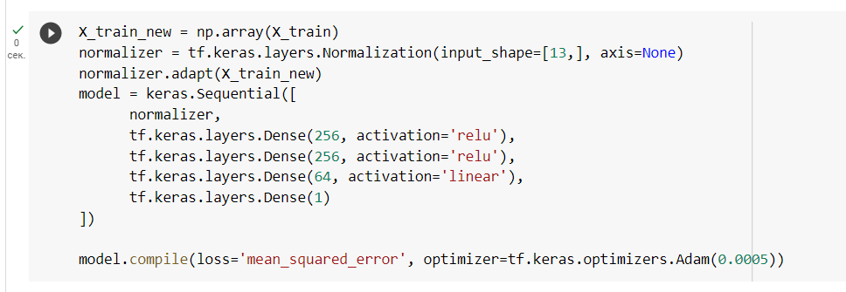
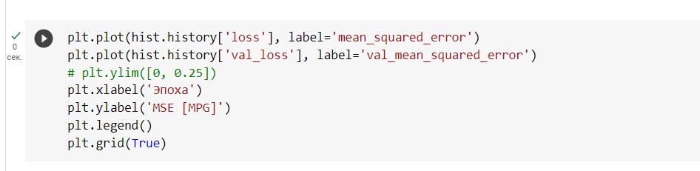
Решение задачи регрессии
Гиперпараметры модели:
количество скрытых слоев
количество нейронов на слое
активационная функция
количество нейронов на выходном слое
оптимизатор
метрика оценки качества
Количество эпох задано 20.

Slide 12
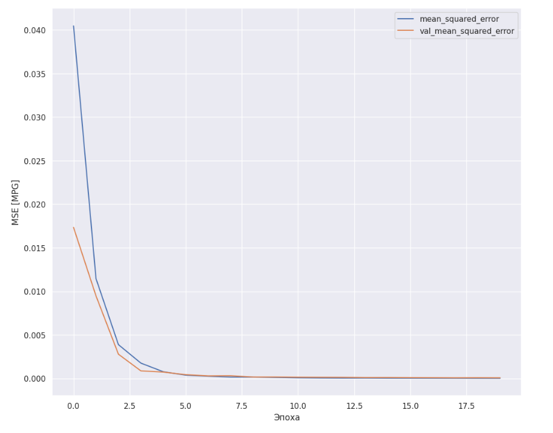
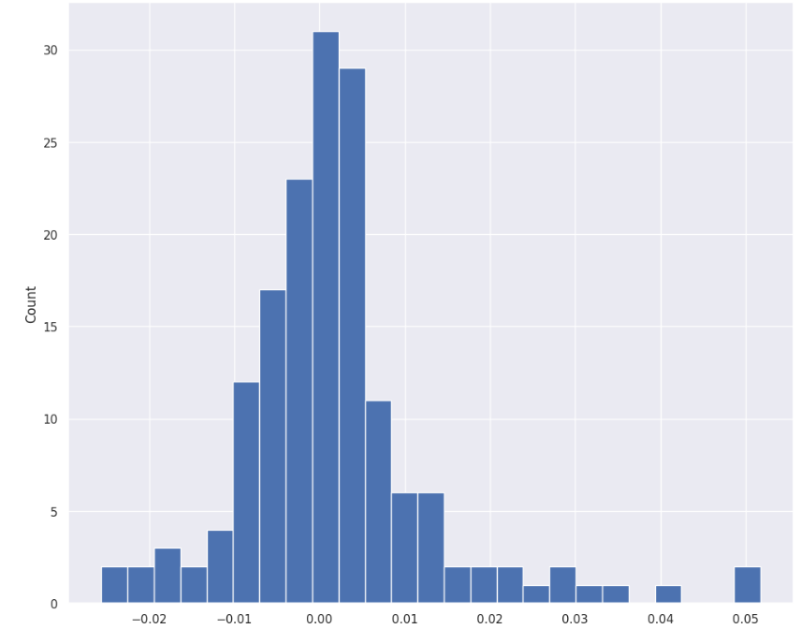
Нейронная сеть. Оценка качества модели
Разработка нейронной сети, способной точно предсказывать интересующий параметр при небольшом размере сети, является значительным достижением.

Slide 13
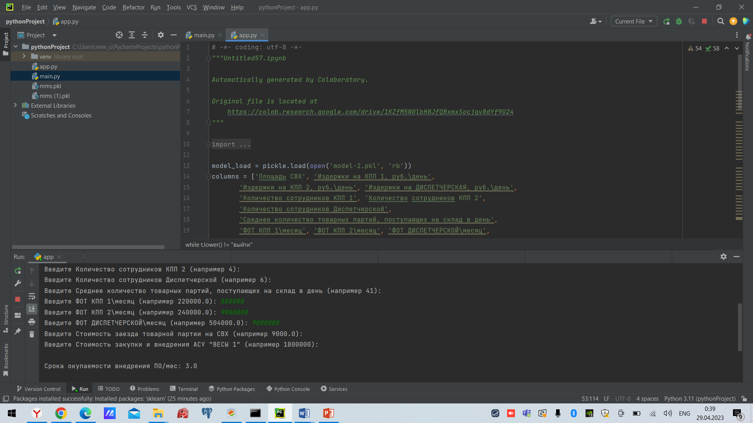
Разработка приложения
Приложение разработано в PyCharm для запуска из командной строки - расчет срока окупаемости внедрения ПО в зависимости от заданных условий

Slide 14
Удаленный репозиторий
Созданный репозиторий:
https://github.com/anastasiiak89/Warehouses-costs-VESI

